Slide 1
Preprocesamiento
By: Waldo Jesús Gómez Reyes, Jorge Iván Montiel López , José María Fonseca Valdez, Antonio Edu Ibarra Acosta.

Slide 2

Padre de las iot

Slide 3
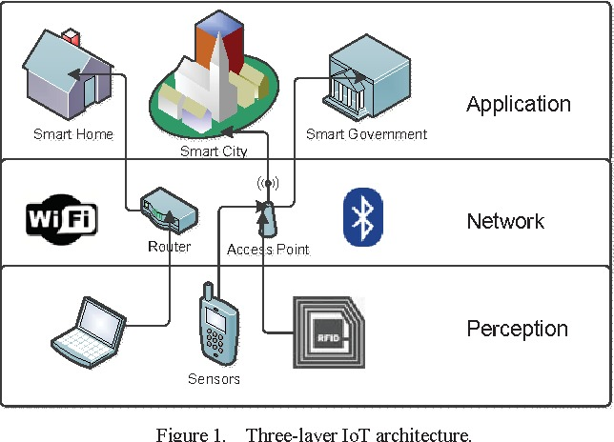
¿Que es la arquitectura de las IOT?
Es el diseño conceptual que define cómo los dispositivos interconectados interactúan entre sí y con la infraestructura subyacente para lograr un objetivo específico. La arquitectura en IoT establece cómo se gestionan los datos, la comunicación, el procesamiento y otros aspectos clave del sistema.

Slide 4

¿Que es el preprocesamiento?
Datos que vienen de sensores y dispositivos. Antes de utilizar estos datos para hacer análisis o tomar decisiones, es necesario hacer algunas cosas para asegurarnos de que los datos sean buenos y útiles. Esto implica limpiar los datos, como quitar valores raros o incorrectos.

Slide 5



Programas para preprocesar
Pandas
NumPy
Excel
Open Refine

Slide 6
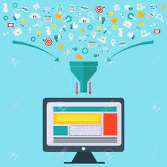
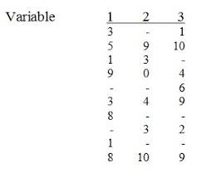
¿Como se aplica esta fase?
Eliminando valores atípicos
Normalización de Datos
Filtrado y Suavizado
Interpolación de Datos Faltantes
Detección de Anomalías

Slide 7
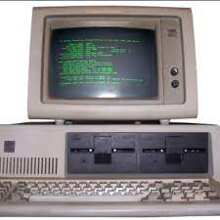

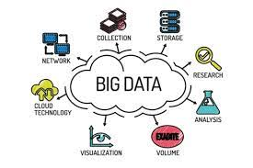
Historia del preprocesamiento
1960: con la introducción de las computadoras, se introdujeron técnicas más avanzadas para la depuración de datos y la identificación de valores atípicos.
1970:surgienron las primeras bases de datos , este permitió un mejor almacenamiento y recuperación de datos.
1990:la expansión de la web genero muchos datos no estructurados , lo que llevo al desarrollo de técnicas de preprocesamiento de texto y análisis de sentimiento.
2000: debido al big data ,el preprocesamiento se volvió esencial para lidiar con volúmenes masivos de datos .

Slide 8
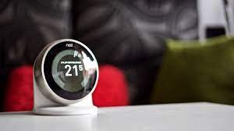
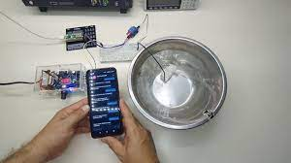
Ejemplos
Termostato Inteligente: Un termostato inteligente que ajusta la temperatura en base a datos de sensores de temperatura y humedad. Antes de usar estos datos para ajustar la temperatura, se aplicaría preprocesamiento para eliminar lecturas erróneas y promediar los datos a lo largo del tiempo para evitar fluctuaciones abruptas en la temperatura controlada.
Sistema de Riego Automático: Un sistema que controla el riego de un jardín basado en datos de sensores de humedad del suelo.
Bomba de Suministro de Agua: Una bomba que suministra agua a una comunidad basada en datos de niveles de agua en un depósito. Antes de controlar la bomba, el preprocesamiento podría incluir la eliminación de mediciones incorrectas y el cálculo de la tasa promedio de consumo de agua.

Slide 9

GRACIAS POR SU ATENCION

